Slide 1
Datové projektory
Martin Koňařík
SSPŠ Praha

Slide 2
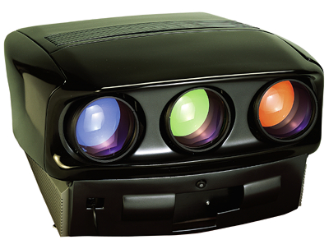
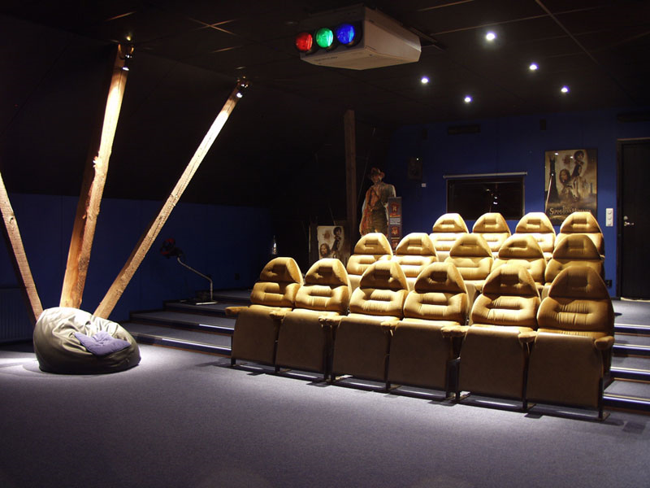
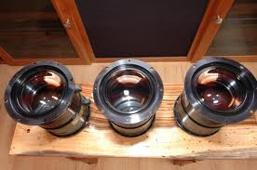
CRT (Cathode Ray Tube)
3 RGB trubice
+ kvalita obrazu
velká hmotnost, rozměry
náročná kalibrace

Slide 3
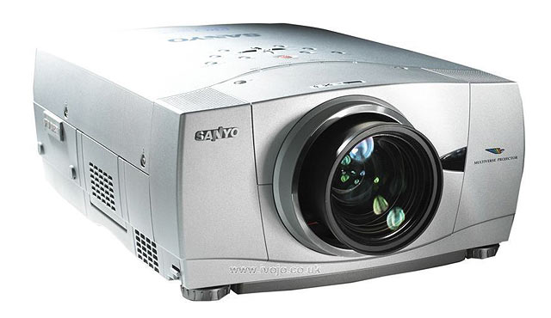
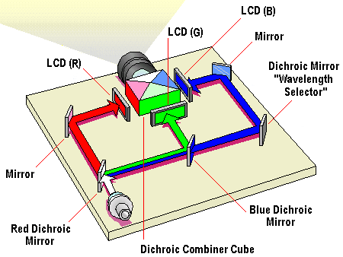
LCD (Liquid Crystal Display)
1 LCD panel
3 LCD panely – optická soustava pomocí dichroických filtrů rozdělí světlo dle vlnové délky na 3 složky, obraz projde třemi LCD displeji a složí se v spektrálním hranolu

Slide 4
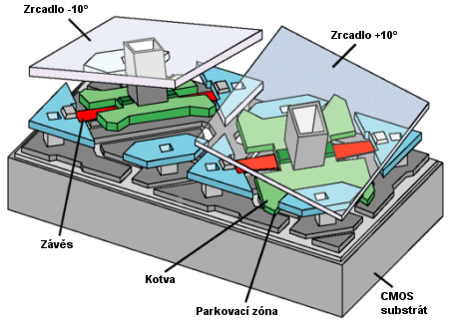
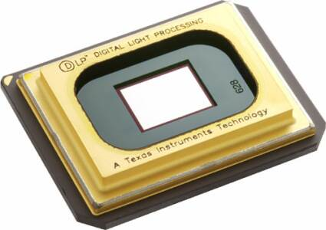
DLP (Digital Light Processing)
DMD čip (Digital Micromirror Device) = soustava miniaturních zrcátek otáčejících se v úhlu +- 10° do dvou různých poloh – světlo buď prochází, nebo je odraženo do pohlcovače
až 1024 kmitů zrcadla za vteřinu = 1024 odstínů šedi

Slide 5
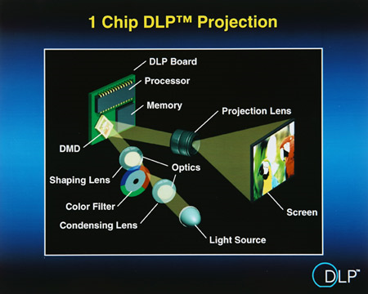

Slide 6
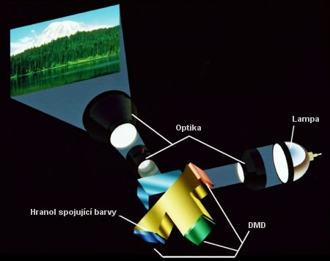

Slide 7
Parametry datových projektorů
princip (LCD / DLP)
0,63“ (3 LCD)
poměr stran
4 : 3
rozlišení
1024 x 768 (XGA)
světelný zdroj
lampa 170W
životnost
4000 hodin (režim nízkého jasu)
3000 hodin (režim vysokého jasu)

Slide 8
Parametry datových projektorů
jas
2200 ANSI lumenů (vysoký)
1750 ANSI lumenů (nízký)
kontrastní poměr
2000 : 1
projekční vzdálenost
0,84 – 10m
velikost promítací plochy
30“ – 300“

Slide 9
Parametry datových projektorů
hlučnost
28 dB (režim nízkého jasu)
35 dB (režim vysokého jasu)
ostatní
spotřeba
rozměry
hmotnost (2,8 kg)
příslušenství
kabely, dálkové ovládání, atd.

Slide 10
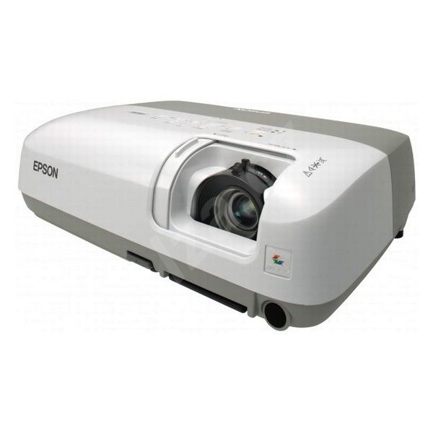

Parametry datových projektorů
cena
8.800 včetně DPH
záruka
3 roky (včetně 1 roku nebo 1 000 hodin na lampu)
EPSON EB-X6

Slide 11
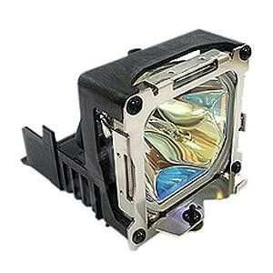
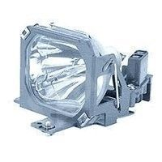
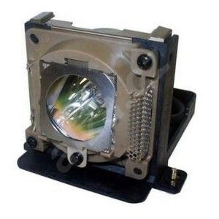
Lampa do projektoru
cena lampy 3000 – 9000 Kč s DPH

Slide 12
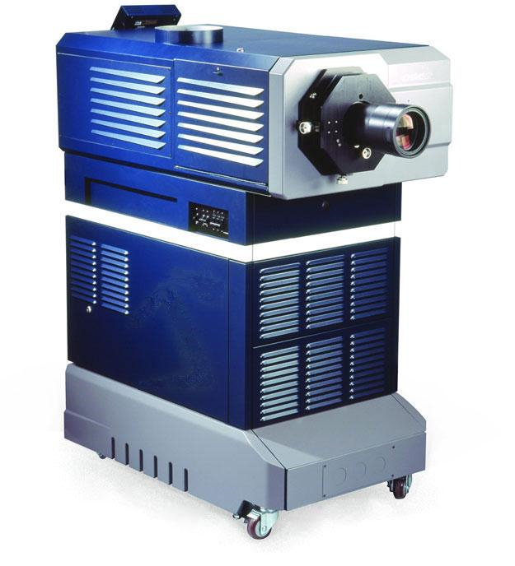
Velké projektory
230 kg
projekční plocha až 33m
33000 ANSI lumenů
XENON výbojka
8,8 kW

Slide 13
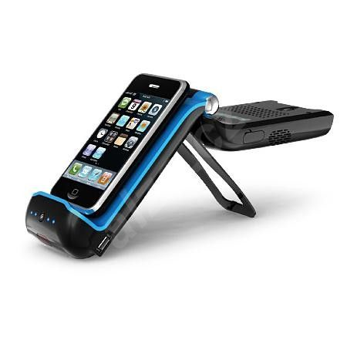
Malé projektory
nat. VGA (640x480),
10 ANSI Lm,
kontrast 100:1,
ED podsvícení - životnost 20.000 hodin,
Li-Pol baterie 1200mAh,
reproduktor, VGA, AV-in/out, USB, Apple dock konektor (iPhone, iPod)

Slide 14
Děkuji za pozornost
Martin Koňařík
martin.konarik@ssps.cz

